Slide 1




Slide 2

Normas de Buena Práctica Clínica
•Normas de Buena Práctica Clínica (Guidelines on Good Clinical Practice, CPMP/ICH/135/95)
•Elaboradas por la International Conference on Harmonisation (ICH) of Technical Requirements for Registration of Pharmaceuticals for Human Use (Conferencia Internacional sobre Armonización de los Requerimientos Técnicos para el Registro de Fármacos para Uso Humano)
•Objetivo: los datos generados por los ensayos clínicos sean mutuamente aceptables por las autoridades reguladoras de la Unión Europea, Japón y Estados Unidos.
•Base de la regulación legal de los ensayos clínicos con medicamentos.

Slide 3

En la responsabilidad del investigador,
el principio general es que es RESPONSABLE DE LA PROTECCIÓN DE LOS PARTICIPANTES, anteponiendo el bienestar de ellos a los intereses de la ciencia y de la sociedad:
1. Que ninguna persona participa sin consentimiento informado.
2. Que sea evaluado por un comité de ética (CEI).
3. Realizar la investigación según el protocolo aprobado por el CEI.
4. Cumplir con todas las indicaciones del comité de ética.
5. Informar al CEI si haya modificaciones del protocolo.
6. Garantizar la autenticidad de los datos generados en la investigación.
El hecho de que el investigador delegue en otros algunas tareas de investigación no le exime de ninguna de estas responsabilidades.

Slide 4

Consentimiento informado
•El consentimiento informado es un requisito indispensable de la investigación clínica.
Consta de dos documentos, la hoja de información al paciente y la hoja de consentimiento (firmas) del paciente.
Es el procedimiento que garantiza que el sujeto ha expresado voluntariamente su intención de participar en un proyecto de investigación, después de haber comprendido el estudio.
No son válidos los formularios generales, sino sólo los documentos específicos, para cada estudio y para cada persona.
•La HIP y el CI deben constituir un documento único, con las páginas numeradas.
•Después de la firma el paciente debe recibir una copia.

Slide 5
Hoja de información al paciente (HIP)
•La hoja de información no sustituye a la explicación individual que el investigador debe ofrecer al paciente, únicamente apoya esta información y permite que el paciente tenga una referencia para comentar con otras personas su decisión de participar o no en el estudio.
•La información debe ser clara y comprensible para el sujeto participante. Debe darse con antelación suficiente para que la persona pueda reflexionar y decidir libremente, sin sentirse presionado.
•La información que se transmita a las personas participantes en la investigación deberá cumplir los requisitos que se contemplan en la legislación española en el ámbito de la investigación biomédica y la protección de datos de carácter personal.

Slide 6
Hoja de información al paciente (HIP)
•Título del proyecto.
•Invitación a participar dirigida al paciente en lenguaje fácil de entender. Debe indicar que se trata de un proyecto de investigación y que la participación es voluntaria (la decisión no afectará a la asistencia)
•Identificación del investigador responsable. Responsable, Cargo, Centro, Unidad. forma de contacto
•Datos de la investigación. Debe explicar brevemente el proyecto (evitando terminología técnica) y en qué consiste la participación que se solicita, dejando claro que se trata de un proyecto de investigación.
Objetivos
Como se llevará a cabo
Beneficios
Riesgos y molestias
Futuro uso de los resultados de la investigación
Fuente de financiación del proyecto
Indicar procedimientos extraordinarios que se les realicen por participar, serán sin coste.
•Derechos del participante en relación con la investigación. Revocación, información, decisión destino muestras, contacto con investigadores, información resultados etc…
•Confidencialidad.

Slide 7
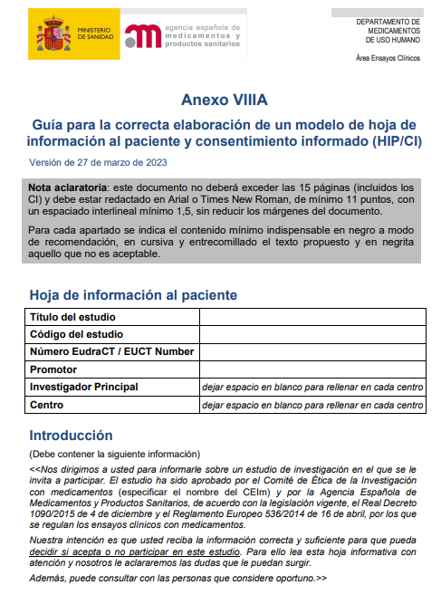
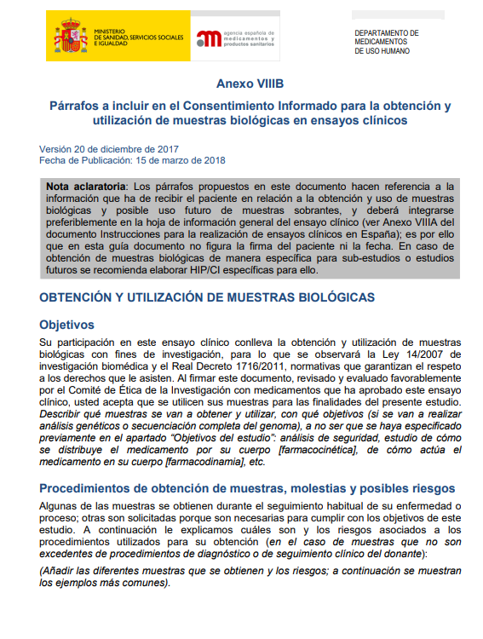

Slide 8
Hoja de Información al Paciente/Consentimiento Informado
Anexo VIIIA Guía para la correcta elaboración de un modelo de hoja de información al paciente y consentimiento informado (HIP/CI) Versión de 27 de marzo de 2023
Anexo VIIIB Párrafos a incluir en el Consentimiento Informado para la obtención y utilización de muestras biológicas en ensayos clínicos Versión 20 de diciembre de 2017

Slide 9
Enlaces de interés
Solicitud Evaluación CEIm de Navarra:
https://gcsalud.admon-cfnavarra.es/Salud03/CHN/Estructura/JTACC/ComInv/Paginas/default.aspx
Comisión de Investigación. Guía de realización / Árbol de decisión:
https://gcsalud.admon-cfnavarra.es/Salud03/CHN/Estructura/JTACC/ComInv/Paginas/default.aspx
Enlace para Registro de Investigación
- Con consentimiento expreso
- Sin consentimiento expreso
https://gcsalud.admon-cfnavarra.es/Salud04/DireccionGeneral/RegistroInvestigacion/Paginas/default.aspx

Slide 10
LEGISLACION APLICABLE A ENSAYOS
Real Decreto Legislativo 1/2015, de 24 de julio, por el que se aprueba el texto refundido de la Ley de garantías y uso racional de los medicamentos y productos sanitarios.
Real Decreto 1090/2015, de 4 de diciembre, por el que se regulan los ensayos clínicos con medicamentos, los Comités de Ética de la Investigación con medicamentos y el Registro Español de Estudios Clínicos
Ley Orgánica 3/2018, de 5 de diciembre, de Protección de Datos Personales y garantía de los derechos digitales y el Reglamento (UE) 2016/679 del Parlamento europeo y del Consejo de 27 de abril de 2016 de Protección de Datos (RGPD).
Ley 14/2007, de 3 de julio, de Investigación Biomédica.
Reglamento (UE) Nº 536/2014 del Parlamento Europeo y del Consejo, de 16 de abril de 2014, sobre los ensayos clínicos de medicamentos de uso humano.
Orden Foral 125/2009, de 29 de septiembre, de la Consejera de Salud, por la que se establecen los procesos y criterios de actuación a seguir en materia de realización de proyectos de investigación clínica en los centros dependientes del Departamento de Salud y sus organismos autónomos.
Reglamento (UE) 679/2016 del Parlamento Europeo y del Consejo de 17 de abril de 2016 de Protección de Datos (RGDP)

Slide 11
LEGISLACION APLICABLE A ESTUDIOS OBSERVACIONALES
El Reglamento (UE) número 536/2014 del Parlamento Europeo y del Consejo, de 16 de abril de 2014, sobre los ensayos clínicos de medicamentos de uso humano.
El Real Decreto Legislativo 1/2015, de 24 de julio, por el que se aprueba el texto refundido de la Ley de garantías y uso racional de los medicamentos y productos sanitarios.
El Real Decreto 577/2013, de 26 de julio, por el que se regula la farmacovigilancia de medicamentos de uso humano.
Real Decreto 957/2020 de 3 de noviembre por el que se regulan los estudios observacionales con medicamentos de uso humano
Real Decreto 1090/2015, de 4 de diciembre, por el que se regulan los ensayos clínicos con medicamentos, los Comités de Ética de la Investigación con medicamentos y el Registro Español de Estudios Clínicos.
La Ley 14/2007, de 3 de julio, de Investigación Biomédica.
La Ley Orgánica 3/2018, de 5 de diciembre, de Protección de Datos Personales y garantía de los derechos digitales y el Reglamento (UE) 2016/679 del Parlamento europeo y del Consejo de 27 de abril de 2016 de Protección de Datos (RGPD).
La Orden Foral 125/2009, de 29 de septiembre, por la que se establecen los procesos y criterios de actuación a seguir en materia de realización de proyectos de investigación clínica en los centros dependientes del Departamento de Salud y sus organismos autónomos.
La Declaración de Helsinki, el Convenio de Oviedo sobre los derechos humanos y biomedicina, las Normas de Buena Práctica Clínica (BPC) de la Conferencia internacional de Armonización (ICH), así como cualquier norma y/o legislación que le sea de aplicación.

Slide 12
LEGISLACION APLICABLE A PROYECTOS
Ley 14/2007, de 3 de julio, de Investigación Biomédica.

Slide 13
